Slide 2
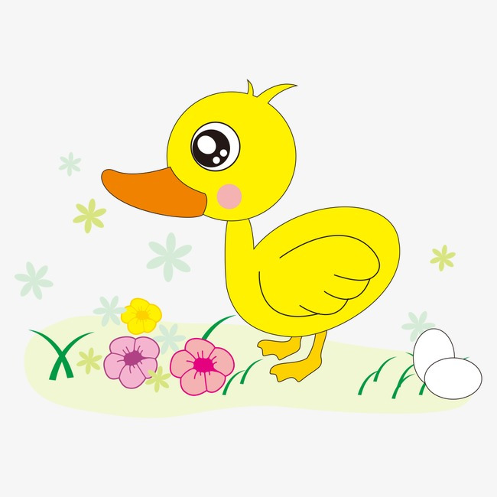
Notes:
老师的手,真巧！捏只小鸭“呷呷呷”——身子直摇。

Slide 3
Notes:
老师的手，真巧！折只小狗“汪汪汪”——冲我直叫。

Slide 4
Notes:
老师的手，真巧！画只小羊“咩咩咩”——要吃青草。

Slide 5
Notes:
老师的手，真巧！做架飞船“嗖嗖嗖”——飞得高高。

